Slide 1
PB071 – Principy nízkoúrovňového programování
Union, I/O, Práce se soubory
Slidy pro komentáře (děkuji!):
https://drive.google.com/file/d/1-6gvAzivetENUE54Xc_0yn75r9TbFwp4/view?usp=sharing

Slide 2
Union

Slide 3
union
union energy_t{
int iEnergy;
float fEnergy;
unsigned char bEnergy[10];
};
Deklarace a přístup obdobně jako struct
Položky se ale v paměti překrývají
překryv od počáteční adresy
Velikost proměnné typu union odpovídá největší položce
aby bylo možné i největší uložit
+ případné zarovnání v paměti!
Pozor: dochází k reinterpretaci bitových dat
potenciální zdroj chyb a problémů
Často kombinováno jako podčást struct s další položkou obsahující typ dat uložených v union
struct avatar_energy {
enum energy_type energyType;
union energy_t energy;
};

Slide 4
struct vs. union (rozložení paměti)
struct energy_t{
int iEnergy;
float fEnergy;
unsigned char bEnergy[10];
};
iEnergy
fEnergy
bEnergy
union energy_t{
int iEnergy;
float fEnergy;
unsigned char bEnergy[10];
};
bEnergy
fEnergy
iEnergy

Slide 5
union – přístup na úrovni bajtů
Možnost snadno přistupovat k jednotlivým bajtům většího typu (snáze než bitovými operátory)
(pozor na Little vs. Big endian)
union intByte {
int iValue;
unsigned char bValue[sizeof(int)];
};
int main(void) {
union intByte value = {100};
// value contains bits encoding number 100 (as integer)
printf("%d", value.iValue);
printf("%c%c%c%c", value.bValue[0], value.bValue[1],
value.bValue[2], value.bValue[3]);
value.bValue[2] = 3;
printf("%d", value.iValue);
// third byte in integer was set to 3
return EXIT_SUCCESS;
}

Slide 6
union – uložení různých typů v různý čas
union energy_t{
int iEnergy;
float fEnergy;
unsigned char bEnergy[10];
};
enum energy_type { integer, real, bigbyte};
struct avatar_energy {
enum energy_type energyType;
union energy_t energy;
};
struct avatar_energy avatEnerg = {integer, .energy.iEnergy = 100};
switch (avatEnerg.energyType) {
case integer: printf("%d", avatEnerg.energy.iEnergy); break;
case real: printf("%f", avatEnerg.energy.fEnergy); break;
case bigbyte: printf("%c%c",
avatEnerg.energy.bEnergy[0],
avatEnerg.energy.bEnergy[1]);
break;
}

Slide 7
K čemu jsou unie dobré?
Úspora času, pokud můžeme znovu-využít existující položku s jiným typem namísto jejího znovuvytvoření
např. předalokovaný seznam s různými hodnotami
Přímá inicializace pro první položku, další pomocí pojmenovaného inicializátoru (od C99, preferujte)
enum value_type { integer, byte};
union value_t{
int iValue;
unsigned char bValue;
};
struct node {struct node* pNext; enum value_type valueType; union value_t value;};
union intByte value2 = { 1 };
union intByte value2 = {.bValue[0] = 3, .bValue[3] = 7};

Slide 8
Vstup a výstup I/O

Slide 9
Standardní vstup a výstup
Koncept standardního vstupu a výstupu
program nemusí vědět, kdo mu dává vstupní data
program nemusí vědět, kam vypisuje výstupní data
defaultně standardní vstup == klávesnice
defaultně standardní výstup == obrazovka
Zařízení vstupu/výstupu lze snadno zaměnit
standardní vstup ze souboru
Windows: program.exe < soubor.txt
Unix: ./program < soubor.txt
standardní výstup do souboru
Windows: program.exe > output.txt
Unix: ./program > output.txt

Slide 10
Vstup a výstup v C
Základní možnosti vstupu a výstupu už známe
výstup na obrazovku (puts, printf)
vstup z klávesnice (getc, scanf)
Funkce pro vstup a výstup jsou poskytovány standardní knihovnou (stdio.h)
nejsou tedy přímo součástí jazyka
jsou ale součástí (téměř) vždy dostupné standardní knihovny
Výjimkou jsou některé omezené (embedded) platformy nebo jádro OS
(BTW: Lze kompilovat i bez standardních knihoven gcc –nostdlib)
Binární data
jaké bajty zapíšeme, takové přečteme
Textová data
na nejnižší úrovni stále binární data, ale intepretovaná jako text

Slide 11
Textová data
Použito pro vyjádření běžného textu
Písmena, číslice, mezery, oddělovače, závorky...
tisknutelné znaky (ASCII >= 32)
Textová data na rozdíl od binárních přímo interpretujeme
s bajtem o hodnotě 71 pracujeme jako písmenem G
Jak interpretovat ostatní (netextové) hodnoty?
různé zástupné symboly, pípnutí...?

Slide 12
Nový řádek
printf("Prvni radek \n Druhy radek");
nový řádek v C je speciální znak (\n)
Nový řádek - implementačně závislé na OS
Unix: \n (ASCII = 10, new line)
\n posun dolů o jeden řádek
Windows: \r \n (ASCII = 13 10)
\r carriage return – návrat válce psacího stroje doprava
\n posun dolů o jeden řádek
printf("Prvni radek \n");
na Unixu: Prvni radek \n
na Windows: Prvni radek \r\n

Slide 13
Vyrovnávací paměť pro vstup a výstup
Data mezi producentem a spotřebitelem nemusí být přenesena ihned
text na obrazovku vypisován po řádcích
data na disk zapisována po blocích
z optimalizačních důvodů se nevolá spotřebitel pro každý elementární znak
Produkovaná data jsou ukládána do vyrovnávací paměti (tzv. buffering)
vyčtení proběhne při jejím zaplnění
(nastavení aplikace nebo OS)
nebo externím vynucením (fflush(stdout))

Slide 14
Práce s vyrovnávací pamětí
int getPutChar(){
printf("Zadavej znaky a pak Enter: ");
fflush(stdout); // force output of printf
int input = 0;
while((input = getchar()) != '\n') {
putchar(input + 1);
//fflush(stdout);
}
printf("\n"); // Put newline to indent program output
return 0;
}
Použití fflush() na tomto místě je vysoce neoptimální, odstraňuje výhody použití vyrovnávací paměti (výrazné zpomalení)

Slide 15
printf - podrobněji
Často používaná funkce ze standardní knihovny
http://www.cplusplus.com/reference/clibrary/cstdio/printf/
int printf(const char * format, ...);
%[flags][width][.precision][length]specifier
Tabulka běžných formátovacích znaků

Slide 16
Počet desetinných míst a délka čísla
Mezi symbol % a symbol typu lze umístit dodatečné formátování
%5.2f
Omezení/rozšíření počtu vypisovaných desetinných míst
defaultně 6 desetinných míst
%.2f, %.8f, %.0f
Zarovnání výpisu na zadaný celkový počet cifer
%10f
Alespoň 10 znaků (včetně tečky), pokud méně, tak doplnění, pokud je více, tak se neořezává

Slide 17
Výpis čísla - ukázka
#include <stdio.h>
int main() {
float fValue = 3.1415926535;
printf("%f", fValue);
printf("\n");
printf("%.2f", fValue);
printf("\n");
printf("%.8f", fValue);
printf("\n");
printf("%10f", fValue);
printf("\n");
}
3.141593
3.14
3.14159274
3.141593

Slide 18
Možnosti výpisu ukazatele a soustavy
Výpis ukazatele
printf("%p", &value);
Výpis vhodné číselné soustavy
%d desítková
%o osmičková
%x šestnáctková (často se uvádí jako 0x%x → 0x30)
#include <stdio.h>
int main() {
int value = 16;
printf("%p", &value);
// e.g., 0022ffc1
printf("%d %o %x", value, value, value);
// 16 20 10
return 0;
}

Slide 19
printf – chybný typ argumentu
Pozor na chybnou specifikaci parametru
formátování se provede, ale chybně přetypované
viz funkce s proměnným počtem parametrů
va_arg(arg,int)
Typicky vypíše chybnou hodnotu
Při chybné specifikaci %s výpis smetí nebo pád
v paměti se hledá koncová nula
Překladač může upozornit warningem (neignorujte)
float fValue = 3.1415926535;
printf("%d", fValue);
→
1610612736

Slide 20
Formátované načítání ze vstupu

Slide 21
scanf
int value = 0;
scanf("%d", &value);
char smallString[50];
scanf("%s", smallString);
int scanf(char* format ,...);
Analogie printf, ale pro načítání ze vstupu
ze standardního vstupu se čtou hodnoty a ukládají do poskytnutých argumentů
argumenty poskytnuty jako ukazatele
formát obdobný jako pro printf (nepoužívají se počty desetinných cifer)
Pokud je načítáno více hodnot, tak musí být na vstupu odděleny bílým znakem
mezera, tabulator (kromě %c)
Pozor: Při čtení jsou bílé znaky zahazovány
scanf vrací počet načtených položek
EOF (End Of File == -1), pokud se nepodařilo načíst nic

Slide 22
scanf ukázka Avatar
enum weapon_t {sword,axe,bow};
struct avatar_t {
char nick[32];
float energy;
enum weapon_t weapon;
};
void scanfDemo() {
struct avatar_t myAvat;
scanf("%31s", &myAvat.nick);
scanf("%f", &myAvat.energy);
scanf("%d", &myAvat.weapon);
}
"%31s" omezuje počet načítaných znaků na max. 31
(nick[32] a koncová nula)

Slide 23
Problematika ošetření délky vstupu
Ošetření vstupních dat je velmi důležitá věc
umožňuje korektně upozornit uživatele
zamezuje nechtěnému chování programu
zamezuje záměrnému útoku na program
scanf a řetězec: scanf("%s", smallString);
řetězec má omezenou délku, zadaný vstup může být delší
%50s omezí načtenou délku na 50 znaků (pak ale na 51 koncová nula)
„Fuzzing“ testování
Zašlete programu náhodný vstup
Různá délka (i 100kB), různý obsah
Program padá => problém
Radamsa, MiniFuzz, Peach, AFL…
#include <stdio.h>
int main() {
char smallString[51];
scanf("%s", smallString);
scanf("%50s", smallString);
printf("%s", smallString);
}

Slide 24
Formátovaný zápis a čtení z řetězce

Slide 25
sprintf(), sscanf()
printf a scanf pracují se standardním vstupem a výstupem
Namísto vstupu a výstupu lze použít pole znaků
int sprintf (char * str, const char * format, ... );
stejné jako printf, výstup jde ale do řetězce
vrací počet zapsaných znaků
pozor na celkovou délku výstupu
int sscanf (const char * str, const char * format, ...);
stejné jako scanf, výstup načítán z řetězce
vrací počet načtených položek (ne znaků)
Bezpečnější varianta funkce sprintf() je snprintf()
Poskytujeme i délku pole, do kterého zapisujeme
Funkce provede kontrolu meze pole

Slide 26
Ukázka sprint a snprintf
#include <stdio.h>
enum weapon_t {sword,axe,bow};
struct avatar_t {
char nick[32];
float energy;
enum weapon_t weapon;
};
int main() {
struct avatar_t myAvat = {"Hell", 100, axe};
const unsigned int MESSAGE_LEN = 1000;
char message[MESSAGE_LEN];
sprintf(message, "Avatar '%s' with energy %.2f is ready!",
myAvat.nick, myAvat.energy);
// snprintf prevents writing after end of message buffer
snprintf(message, MESSAGE_LEN - 1, "Avatar '%s' with energy %.2f is ready!",
myAvat.nick, myAvat.energy);
puts(message);
return 0;
}

Slide 27
Secure C library
Bezpečnější varianty často zneužívaných funkcí
Kontrola mezí při manipulaci s řetězci, lepší ošetření chyb
Dostupné také v novém C standardu ISO/IEC 9899:2011
Microsoftí překladač obsahuje dodatečně rozšířené bezpečnostní varianty běžných CRT funkcí
MSVC překladač vypíše varování C4996, o něco více pokrytých funkcí než v C11
Secure C Library
http://docwiki.embarcadero.com/RADStudio/XE3/en/Secure_C_Library
http://msdn.microsoft.com/en-us/library/8ef0s5kh%28v=vs.80%29.aspx
http://msdn.microsoft.com/en-us/library/wd3wzwts%28v=vs.80%29.aspx
http://www.drdobbs.com/cpp/the-new-c-standard-explored/232901670

Slide 28
Secure C library – vybrané funkce
Formátovaný vstup a výstup
Funkce přijímají dodatečný argument s délkou pole
gets_s
scanf_s, wscanf_s, fscanf_s, fwscanf_s, sscanf_s, swscanf_s, vfscanf_s, vfwscanf_s, vscanf_s, vwscanf_s, vsscanf_s, vswscanf_s
fprintf_s, fwprintf_s, printf_s, printf_s, snprintf_s, snwprintf_s, sprintf_s, swprintf_s, vfprintf_s, vfwprintf_s, vprintf_s, vwprintf_s, vsnprintf_s, vsnwprintf_s, vsprintf_s, vswprintf_s
Funkce pro práci se soubory
Přijímají ukazatel na FILE*
Vrací chybový kód
tmpfile_s, tmpnam_s, fopen_s, freopen_s
char *gets(
char *buffer
);
char *gets_s(
char *buffer,
size_t sizeInCharacters
);

Slide 29
Secure C library – vybrané funkce
Okolní prostředí (environment, utilities)
getenv_s, wgetenv_s
bsearch_s, qsort_s
Funkce pro kopírování bloků paměti
memcpy_s, memmove_s, strcpy_s, wcscpy_s, strncpy_s, wcsncpy_s
Funkce pro spojování řetězců
strcat_s, wcscat_s, strncat_s, wcsncat_s
Vyhledávací funkce
strtok_s, wcstok_s
Funkce pro manipulaci času…

Slide 30
Problém: podpora Secure C library
Standard specifikuje jejich implementaci jen jako volitelnou (optional)
Některé překladače (např. GCC) neimplementují
Kód ve výsledku není přenositelný
Není jednotný názor na jejich použití
Použití těchto funkcí může zamezit dané chybě v konkrétním kontextu (např. zápis za konec pole)
Neodstraní ale příčinu (chybějící/chybnou kontrolu argumentů)

Slide 31
Práce se soubory

Slide 32
Typy souborů
Soubory obsahující binární data
při zápisu a čtení jsou ukládána data přesně tak, jak je zadáte
Soubory obsahující textová data
přesněji: binární soubor interpretovaný jako text
při čtení a zápisu může docházet k nahrazení některých bajtů

Slide 33
Binární vs. textový

Slide 34
Práce se soubory
Otevřeme soubor (připojíme se k souboru)
fopen()
získáme ukazatel na soubor (FILE*)
Čteme/zapisujeme z/do souboru
fscanf(), fprintf(), fread(), fwrite()...
využíváme ukazatel na soubor
Ukončíme práci se souborem (zavřeme soubor)
fclose()

Slide 35
Jak otevřít soubor – mód otevření
Mód otevření volit na základě požadovaného chování
Chceme číst z existujícího souboru? "r"
Chceme vytvořit nový soubor a zapisovat do něj? "w"
Chceme zapisovat na konec souboru? "a"
Chceme číst i zapisovat do nového souboru? "w+"
Chceme číst i zapisovat do existujícího souboru?
čtení i zápis kdekoli "r+"
čtení kdekoli, zápis vždy na konec "a+"
Chceme s daty pracovat v binárním namísto textového režimu? Přidáme b: "_b" (např. "rb")
http://www.cplusplus.com/reference/clibrary/cstdio/fopen/

Slide 36
Otevření souboru
FILE* file = fopen("D:\\test.txt", "r");
FILE* fopen(const char* filename, const char* mode);
filename obsahuje cestu k souboru
relativní: test.txt, ../test.txt
absolutní: c:\test.txt
Pozor na znak ‘\’ v řetězci obsahující cestu
C pokládá \ za speciální znak, nutno použít escape sekvenci \\
“c:\test.txt” vs. ”c:\\test.txt”
mode obsahuje specifikaci způsobu otevření
čtení/zápis/přidání na konec, textový/binární režim
Při korektním otevření získáme ukazatel typu FILE
při chybě NULL
nemusíme “znát” deklaraci FILE (interní záležitost OS)

Slide 37
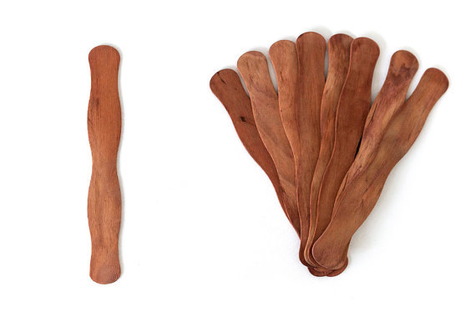
Co je vlastně “handle”?
Handle je reference na nějaký externí prostředek
Soubor, otevřené spojení na server nebo databáze…
Typicky při interakci s okolím programu (OS, DB, síť…)
Používá se, když nelze/nemá význam přímo adresa
Handle obdržíme po zavolání příslušné funkce
Např. handle = fopen("D:\\test.txt", "r");
Poskytovatel handlu si handle asociuje s prostředkem (socket…)
Handle využíváme během následujících voláních, fgetc(handle);
Hodnota „handlu“ je různá a typicky ji v programu nezkoumáme
Např. číselný index do tabulky, kde najde OS síťové spojení
Externí prostředek musíme uvolnit (fclose(handle);)
Notifikace, že již prostředek nepotřebujeme
Např. záznam v tabulce se odstraní a spojení se zavře
K handlu může být asociován stav, např. přístupová práva

Slide 38
char* vs. FILE*
array
0x...
100 x char
char array[100];
array obsahuje adresu začátku pole o 100 znacích
můžeme provádět ukazatelovou aritmetiku
FILE* file = fopen("c:\\test.txt", "r");
file obsahuje ukazatel na strukturu typu FILE
operační systém využívá FILE pro manipulaci souboru
FILE* není ukazatelem na začátek souboru!
file
0x...
struct FILE
c:\test.txt
X

Slide 39
char* vs. FILE*
Pro soubor nelze ukazatelová aritmetika
file += 2; ... skočí na paměť za strukturou FILE
aktuální pozice v souboru je uložena v položce FILE
Pro soubor nelze používat funkce typu strcpy
strcpy(file, "BAD"); ... zapisujeme do paměti se strukturou FILE, nikoli do samotného souboru
FILE je platformově závislá struktura
nedoporučuje se spoléhat/využívat přímo její položky
Standardní knihovna obsah struktury FILE spravuje sama
při každém otevření/čtení/zápisu....

Slide 40
LINUX
typedef struct {
int level; /* fill/empty level of buffer */
unsigned flags; /* File status flags */
int fd; /* File descriptor */
unsigned char hold; /* Ungetc char if no buffer */
int bsize; /* Buffer size */
unsigned char *buffer; /* Data transfer buffer */
unsigned char *curp; /* Current active pointer */
unsigned istemp; /* Temporary file indicator */
short token; /* Used for validity checking */
} FILE;
WINDOWS
typedef struct _iobuf {
char* _ptr;
int _cnt;
char* _base;
int _flag;
int _file;
int _charbuf;
int _bufsiz;
char* _tmpfname;
} FILE;

Slide 41
Poznámky k otevření souboru
Defaultně se soubor otevírá jako textový
na Unixu je textový i binární mód identický
na Windows se nahrazují konce řádků
Pozor na smazání existujícího souboru
fopen("existuje.txt", "w") → existuje.txt velikost 0
Pozor na situaci, kdy soubor neexistuje
fopen("neexistuje.txt", "r") == NULL
Pokud otevřeme soubor pro čtení i zápis ("r+“”w+”), mezi operací čtení a zápisu by mělo být vynuceno vyprázdnění vyrovnávací paměti (fflush())
Ale raději čtení a zápis vůbec nemíchejte

Slide 42
Problém s koncem řádku
Zobrazení textového souboru vytvořeného na Unixu ve Windows
Windows očekává konec řádku jako \r\n

Slide 43
Aktuální pozice v souboru
Po otevření souboru je interně uchována aktuální pozice v souboru
začátek souboru (módy read “r” a write “w”)
konec souboru (mód append “a”)
Čtení a zápis probíhá na aktuální pozici
Při čtení/zápisu dochází automaticky k posunu o přečtené/zapsané znaky
Zjištění aktuální pozice
long int ftell ( FILE * stream );
POZOR: funguje jen na běžných souborech, ne na proudech (např. standardním vstupu stdin)

Slide 44
Zavření souboru - fclose
int fclose ( FILE * stream );
Zavře soubor asociovaný s ukazatelem stream
vrací 0 pokud OK
i v případě chyby přestane být stream asociovaný se soub.
Při ukončení programu jsou automaticky uzavřeny všechny otevřené soubory
Soubory ale přesto zavírejte sami (použití v knihovně…)
Otevřené soubory nesou režii na straně OS
Může dojít k vyčerpání systémových prostředků
Již nepoužívané soubory zavírejte
Můžete využít detekci Valgrindem (memcheck)

Slide 45
Čtení ze souboru
Čte se z aktuální pozice v souboru
po přečtení se pozice posune těsně za přečtená data
Načtení jednoho znaku
int fgetc ( FILE * stream );
Načtení jedné řádky (ukončené \n)
char * fgets ( char * str, int num, FILE * stream );
Formátované čtení do proměnných
int fscanf ( FILE * stream, const char * format, ... );
Blokové čtení na binární úrovni
size_t fread ( void * ptr, size_t size, size_t count, FILE * stream );
načte blok bajtů o zadané délce: size * count

Slide 46
Čtení ze souboru – ukázka po znacích
#include <stdio.h>
int main() {
FILE* file = NULL;
char fileName[] = "D:\\test.txt";
if ((file = fopen(fileName, "r"))) {
int value; char chvalue;
while((value = getc(file)) != EOF) {
chvalue = value;
putchar(chvalue);
}
fclose(file);
}
}

Slide 47
Zápis do souboru
Zapisuje se na aktuální pozici v souboru
po zápisu se pozice posune těsně za zapsaná data
Zápis jednoho znaku
int fputc (int character, FILE * stream);
Zápis řetězce
int fputs(const char * str,FILE * stream);
pokud chceme zapsat řádku, ukončíme řetězec "\n"
Formátovaný zápis
int fprintf (FILE * stream, const char * format, ...);
Blokový zápis na binární úrovni
size_t fwrite (const void* ptr, size_t size, size_t count, FILE* stream);
zapíše blok bajtů ptr o zadané délce: size * count

Slide 48
Formátovaný zápis do souboru
#include <stdio.h>
enum weapon_t {sword,axe,bow};
struct avatar_t {
char nick[32];
float energy;
enum weapon_t weapon;
};
void writeDemo() {
struct avatar_t myAvat = {"Hell", 100, axe};
FILE* file = NULL;
char fileName[] = "D:\\avat1.txt";
if ((file = fopen(fileName, "w"))) {
fprintf(file, "Avatar '%s': energy=%.2f, weapon=%d",
myAvat.nick, myAvat.energy, myAvat.weapon);
fclose(file);
}
}

Slide 49
Aktuální pozice v souboru - změna
Aktuální pozici v souboru lze měnit bez čtení/zápisu
int fseek (FILE * stream, long int offset, int origin);
zadaný offset vzhledem k origin
SEEK_SET – začátek souboru
SEEK_CUR – aktuální pozice
SEEK_END – konec souboru
void rewind (FILE * stream);
přesune aktuální pozici na začátek souboru
POZOR: funguje jen na běžných souborech, ne na proudech (např. ne na stdin)

Slide 50
stdin, stdout, stderr
Standardní soubory
Automaticky otevřeny a zavřeny
printf() == fprintf(stdout)
scanf() == fscanf(stdin)
getchar() == getc(stdin)

Slide 51
Odstranění, přejmenování, dočasný soubor
int remove (const char * filename);
odstranění souboru dle jména (cesty)
int rename (const char * oldname, const char * newname);
přejmenování souboru (pokud již nějaký s novým jménem existuje, tak se smaže)
FILE* tmpfile (void);
otevře dočasný unikátní soubor
automaticky zaniká při konci programu

Slide 52
Soubor – testování konce
Používejte konstantu EOF (End Of File)
V dokumentaci ke konkrétní funkci je uveden případ výskytu a použití
#include <stdio.h>
int main() {
FILE* file = NULL;
char fileName[] = "D:\\test.txt";
if ((file = fopen(fileName, "r"))) {
int value;
while((value = getc(file)) != EOF) {
putchar(value);
}
fclose(file);
}
}

Slide 53
Funkce pro široké (UNICODE) znaky
Hlavičkový soubor wchar.h
Stejně jako char, ale funkce s vloženým 'w' do názvu
fwprintf, putwchar ...

Slide 54
Další práce se souborovým systémem
Jak zjistit jména souborů v adresáři?
Jak změnit aktuální adresář?
Jak zjistit atributy souboru (čas, práva)?
Jak...?
Funkce nabízené standardní knihovnou C nestačí
řešením je POSIX - později

Slide 55
Shrnutí
Vstup a výstup
abstrakce od konkrétního vstupu/výstupu
standardní vstup může být klávesnice, soubor...
Práce se soubory
nutnost interakce s okolním OS
pozor na uzavírání souborů po skončení práce

Slide 57
Kde je bitcoin blockchain uložený?

Slide 58
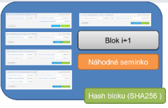
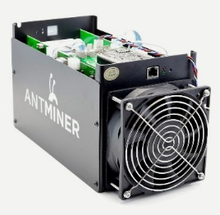
712.1
1.3331
710.7 BTC
Proof of Work
Blockchain

Slide 59
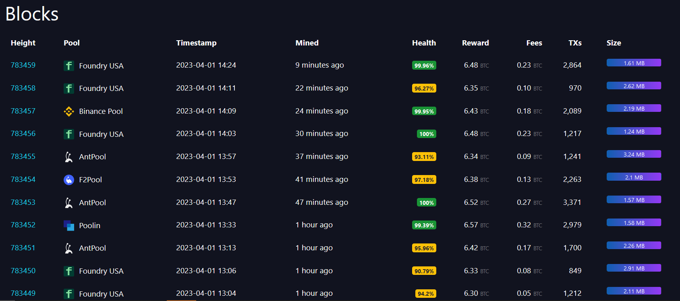
Jak velký je blockchain?
V průměru každých 10 minut vznikne nový blok
Maximálně 1MB blok, po aktivaci SegWit (2017) o něco více (<4MB)
Blok může být menší (málo nových transakcí, nečeká se na naplnění)
Aktuální velikost blockchainu je (1.4.2023):
783459 bloků, 469.38 GB

Slide 60
Kde je blockchain uložený?
Každý plný Bitcoin uzel se zapojuje do P2P Bitcoin sítě
Defacto optimalizovaný bittorrent na blockchain
Zároveň jeden z klíčových prvků bezpečnosti (validuje všechny příchozí bloky i transakce)
Nový uzel se připojí k existujícím a začne si žádat postupně nové bloky
Počáteční synchronizace, pak nově vytěžené
Zároveň poskytuje ostatním bloky, o které si řeknou
Každý uzel (full node) obsahuje kopii blockchainu a může ji lokálně analyzovat
Kde najít soubory s lokální kopií?
\Bitcoin\blocks\blk00xxx.dat
Začně vzniká automaticky po spuštění Bitcoin klienta (i regtest)

Slide 61
Jak ověřit správnost staženého blokchainu?
Co když si stáhnu celý blockchain třeba z uloz.to?
Může být modifikovaný vůči tomu „originálnímu“ z Bitcoin P2P sítě
Každý si může vygenerovat svůj vlastní (regtest)
Nebo zkrátit ten originální (chybí provedená transakce)
Prodloužit originální o další bloky, kde je útočník jediný miner
…
Jak ověřit správnost staženého blokchainu?
Verifikace všech položek od prvního (Genesis) bloku
Získávat bloky z náhodně vybraných uzlů z Bitcoin P2P sítě
Jak získat důvěryhodně první blok?
Je „zakompilován“ v Bitcoin aplikaci (např. Bitcoin Core)
/src/chainparams.cpp:CreateGenesisBlock()

Slide 62
/src/chainparams.cpp:CreateGenesisBlock()
/**
* Build the genesis block. Note that the output of its generation
* transaction cannot be spent since it did not originally exist in the
* database.
*
* CBlock(hash=000000000019d6, ver=1, hashPrevBlock=00000000000000, hashMerkleRoot=4a5e1e, nTime=1231006505, nBits=1d00ffff, nNonce=2083236893, vtx=1)
* CTransaction(hash=4a5e1e, ver=1, vin.size=1, vout.size=1, nLockTime=0)
* CTxIn(COutPoint(000000, -1), coinbase 04ffff001d0104455468652054696d65732030332f4a616e2f32303039204368616e63656c6c6f72206f6e206272696e6b206f66207365636f6e64206261696c6f757420666f722062616e6b73)
* CTxOut(nValue=50.00000000, scriptPubKey=0x5F1DF16B2B704C8A578D0B)
* vMerkleTree: 4a5e1e
*/
static CBlock CreateGenesisBlock(uint32_t nTime, uint32_t nNonce, uint32_t nBits, int32_t nVersion, const CAmount& genesisReward)
{
const char* pszTimestamp = "The Times 03/Jan/2009 Chancellor on brink of second bailout for banks";
const CScript genesisOutputScript = CScript() << ParseHex("04678afdb0fe5548271967f1a67130b7105cd6a828e03909a67962e0ea1f61deb649f6bc3f4cef38c4f35504e51ec112de5c384df7ba0b8d578a4c702b6bf11d5f") << OP_CHECKSIG;
return CreateGenesisBlock(pszTimestamp, genesisOutputScript, nTime, nNonce, nBits, nVersion, genesisReward);
}

Slide 63
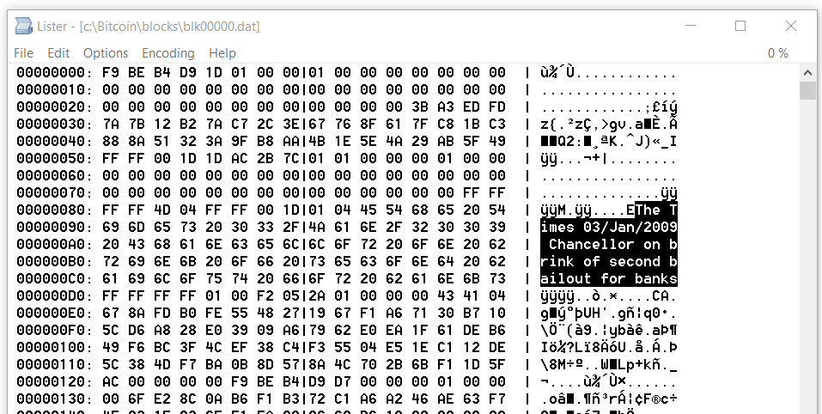
Jak vypadá první blok?
Binární soubor
FILE* genesis = fopen("blk00000.dat", "rb");

Slide 64
Díky za váš čas a v pondělí zase na viděnou

